Slide 1



Javier Rayón
Appcelerator Titan
E-Mail: javier@criteriastudio.com
Twitter: @jrayon

Slide 2

Agenda
DÍA 2.
JAVASCRIPT
Proyectos multi-plataforma en Titanium
Android
  Pantallas
  API específica
  FastDev
  Distribución interna
  Distribución Android Market
iOS
  Pantalla retina
  API específica de iOS
  API específica de iPad
  Perfiles y certificados
  iTunes Connect
  Distribución Appstore
  Distribución Ad Hoc

Slide 3
Titanium: Proyectos multi-plataforma
Cómo afrontar un proyecto multiplataforma:
  Usando código condicional
  Usando la función propia os()
  Usando las carpetas android y iphone
  Proyectos diferentes

Slide 4
Multi-plataforma: 1. Cód. condicional
var platform = Ti.Platform.osname;
var model = Ti.Platform.model;
If (platform === ‘iphone’) { }
If (platform === ‘android’) { }
If (platform === ‘ipad’) { }
Lista modelos iphone: http://support.apple.com/kb/HT3939

Slide 5
Multi-plataforma: 2. os()
var osname = Ti.Platform.osname;
var os = function(/*Object*/ map) {
var def = map.def||null; //default function or value
if (typeof map[osname] != 'undefined') {
if (typeof map[osname] == 'function') { return map[osname](); }
else { return map[osname]; }
}else {
if (typeof def == 'function') { return def(); }
else { return def; }
}
};
var value = os({
iphone:20,
ipad:100,
android:0,
def:0
});

Slide 6
Multi-plataforma: 3. Carpetas
Las carpetas /resources/android y /resurces/iphone al compilar el proyecto sustituyen cualquier archivo que contengan y que esté duplicado en /resources/.
Por ejemplo, dado un archivo /resources/mainView.js, podríamos crear una versión exclusiva para android de este archivo en /resources/android/mainView.js. Este archivo sólo se usaría al compilar el proyecto para android.

Slide 7
Multi-plataforma: 4. Proyectos diferentes
Considerar cuando las especificaciones del proyecto son distintas para cada plataforma.
En general, es posible y preferible mantener un único proyecto.
Siempre es aconsejable acometer todas las plataformas desde un principio (y no desarrollar una y luego adaptar a las otras).

Slide 8
Agenda
DÍA 2.
JAVASCRIPT
Proyectos multi-plataforma en Titanium
Android
  Pantallas
  API específica
  FastDev
  Distribución interna
  Distribución Android Market
iOS
  Pantalla retina
  API específica de iOS
  API específica de iPad
  Perfiles y certificados
  iTunes Connect
  Distribución Appstore
  Distribución Ad Hoc

Slide 9
Android. Hardware.
brújula
cámara
Tamaño y densidad de pantalla
Teclado
Aspect ratio y orientación de pantalla
memoria
Versión api
Tecla navegación
Pantalla táctil
http://developer.android.com/guide/topics/resources/providing-resources.html

Slide 10
Ti.Platform.DisplayCaps
http://developer.appcelerator.com/apidoc/mobile/latest/Titanium.Platform.DisplayCaps-object
Media
isMediaTypeSupported
isCameraSupported

Slide 11
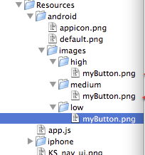
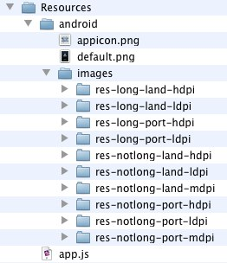
Android: Pantallas
4 tamaños: small, normal, large, xlarge
4 densidades: ldpi, mdpi, hdpi, xhdpi
2 orientaciones: port, land
2 proporciones: long, notlong
http://wiki.appcelerator.org/display/guides/Using+density-specific+resources+on+Android

Slide 12
Agenda
DÍA 2.
JAVASCRIPT
Proyectos multi-plataforma en Titanium
Android
  Pantallas y recursos hardware
  API específica
  FastDev
  Distribución interna
  Distribución Android Market
iOS
  Pantalla normal y retina
  API específica de iOS
  API específica de iPad
  Universal Binary
  Perfiles y certificados
  iTunes Connect
  Distribución Appstore
  Distribución Ad Hoc

Slide 13
Agenda
DÍA 2.
JAVASCRIPT
Proyectos multi-plataforma en Titanium
Android
  Pantallas y recursos hardware
  API específica
  FastDev
  Distribución interna
  Distribución Android Market
iOS
  Pantalla normal y retina
  API específica de iOS
  API específica de iPad
  Universal Binary
  Perfiles y certificados
  iTunes Connect
  Distribución Appstore
  Distribución Ad Hoc

Slide 14
Android. FastDev
http://wiki.appcelerator.org/display/guides/Fastdev+Reference+for+Android

Slide 15
Agenda
DÍA 2.
JAVASCRIPT
Proyectos multi-plataforma en Titanium
Android
  Pantallas y recursos hardware
  API específica
  FastDev
  Distribución interna
  Distribución Android Market
iOS
  Pantalla normal y retina
  API específica de iOS
  API específica de iPad
  Universal Binary
  Perfiles y certificados
  iTunes Connect
  Distribución Appstore
  Distribución Ad Hoc

Slide 16
Android. Preparar fichero .apk
Generar clave privada para firmar el apk con keytool de Android:
$ keytool -genkey -v –keystore key_release.keystore -alias alias_name -keyalg RSA -keysize 2048 -validity 1000
ATENCIÓN! Recordar el alias y la clave
2. Compilar con Titanium Studio (genera fichero .apk)
3. Verificar con jarsigner
$ jarsigner –verify fichero.apk

Slide 17
Android. Distribución interna.
Tan fácil como descargar de internet e instalar en el dispositivo
¡ATENCIÓN! Debe activarse en las preferencias del dispositivo:
“Permitir fuentes desconocidas” (Permite la instalación de aplicaciones fuera del Android Market)

Slide 18
Android. Dist. En Android Market
Requisitos
  Cuenta en developer.android.com (25 €)
  Fichero apk
  Recursos gráficos:
    Capturas de pantalla
    Icono de aplicación a 72x72
    Icono para el market a 512x512px
  El resto en: https://market.android.com/publish/
  Tiempo estimado de publicación/actualización: horas

Slide 19
Agenda
DÍA 2.
JAVASCRIPT
Proyectos multi-plataforma en Titanium
Android
  Pantallas
  API específica
  FastDev
  Distribución interna
  Distribución Android Market
iOS
  Pantalla retina
  API específica de iOS
  API específica de iPad
  Perfiles y certificados
  iTunes Connect
  Distribución Appstore
  Distribución Ad Hoc

Slide 20
iOS. Pantallas
Podemos crear gráficos para pantalla normal y pantallas de alta resolución (iPhone 4, iPad)
imagen.png → imagen@2x.png

Slide 21
Agenda
DÍA 2.
JAVASCRIPT
Proyectos multi-plataforma en Titanium
Android
  Pantallas
  API específica
  FastDev
  Distribución interna
  Distribución Android Market
iOS
  Pantalla retina
  API específica de iOS
  API específica de iPad
  Perfiles y certificados
  iTunes Connect
  Distribución Appstore
  Distribución Ad Hoc

Slide 22
iOS. Pantallas
Podemos crear gráficos para pantalla normal y pantallas de alta resolución (iPhone 4, iPad)
imagen.png → imagen@2x.png

Slide 23
Agenda
DÍA 2.
JAVASCRIPT
Proyectos multi-plataforma en Titanium
Android
  Pantallas
  API específica
  FastDev
  Distribución interna
  Distribución Android Market
iOS
  Pantalla retina
  API específica de iOS
  API específica de iPad
  Perfiles y certificados
  iTunes Connect
  Distribución Appstore
  Distribución Ad Hoc

Slide 24
iOS. Perfiles y certificados.
Herramientas que usaremos:
Keychain (llavero) de Mac OS
iOS Provisioning Portal*
iTunes Connect*
Titanium Studio
xCode Organizer
*http://developer.apple.com/membercenter

Slide 25
iOS. Tipos de distribución
Licencia developer / enterprise
APP STORE
AD HOC (Hasta 100 dispositivos)
Licencia Enterprise In House
IN HOUSE (Sin límite de dispositivos, sólo distribución privada dentro de la empresa)

Slide 26
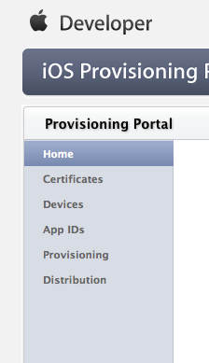
iOS. Provisioning portal
1. Certificates: Descargar e instalar certificados
2. Devices: Dar de alta dispositivos
  Usar app Ad Hoc Helper para sacar UDID
  O desde iTunes
3. APP Ids: dar de alta aplicaciones
4. Provisioning: Crear perfiles:
- De desarrollo
- De distribución AD HOC
- De distribución APP STORE
*http://developer.apple.com/membercenter

Slide 27
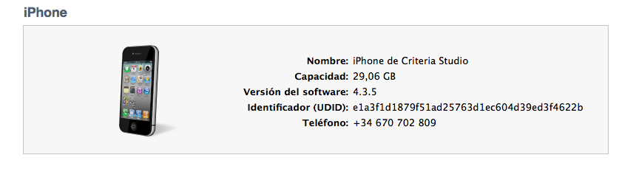
iOS. UDID
1. Seleccionar dispositivo en iTunes y copiar UDID (si el UDID no está visible, pulsar sobre Número de serie)
O Instalar en dispositivo aplicación Ad Hoc Helper

Slide 28
iOS. Titanium Studio
Run > iOS Device → genera un ipa firmado con un certificado de DEVELOPMENT
Distribute > App Store → genera un ipa firmado con un certificado de DISTRIBUTION
  Identificar el certificado (usuario firma digital)
  Cargar el perfil (ya sea development o DISTRIBUTION)
  Crea el fichero IPA
(en ambos casos, el campo “distribution location” no sirve de nada, pero debe rellenarse con cualquier valor)

Slide 29
iOS. iTunes Connect
Sólo para distribución en APP STORE
Dar de alta aplicación en iTunes Connect
Marcar la aplicación como “Ready to upload binary”
Cargar desde xCode
Recursos gráficos:
  Icono de la app a 72x72, 57x57 y 512x512
  Capturas de pantalla para todas las plataformas soportadas (ipad/iphone)

Slide 30
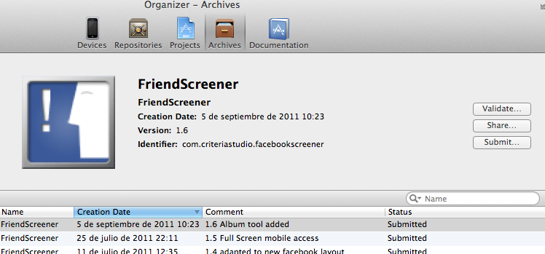
iOS. xCode → Organizer
Se encuentra en el menú Window > Organizer.
Apartado “Archives”:
PARA DISTRIBUCIÓN AD HOC:
  Opción Share… exporta fichero .ipa
PARA DISTRIBUCIÓN APP STORE
Validar el binario con iTunes Connect (deberá estar marcado allí como Ready to upload) (Validate…)
Enviar al app store (Submit…)
Esperar… de 7 a 10 días.

Slide 31
iOS. Fichero .ipa
Podemos encontrar el fichero .ipa de un proyecto de dos maneras:
En iTunes > Biblioteca > Aplicaciones, botón derecho → Mostrar en Finder
Ojo! El .ipa de iTunes puede estar firmado con un certificado de desarrollo, por lo que expirará en 3 meses
2. En xCode > Organizer > Archives, botón derecho → Show in Finder
En xCode sólo tenemos ficheros firmados para distribución.

Slide 32
iOS. Ad Hoc Wireless Distribution
Tres ficheros:
index.html
<a href="itms-services://?action=download-manifest&url=http://servidor.com/App.plist">Instalar App</a>
App.ipa
App.plist
Ojo! La aplicación expira:
Con perfil de desarrollo: 3 meses
Con perfil de DISTRIBUCIÓN: 12 meses

Slide 33

